Slide 1
Хәерле көн телик кояшка,
Хәерле көн телик дусларга,
Хәерле көн телик барчабызга
Һәм иминлек телик елларга!

Slide 2
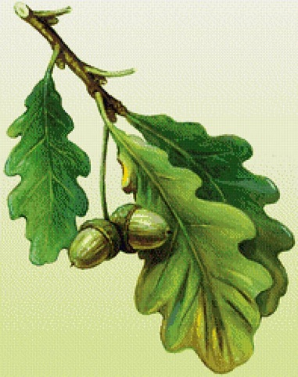
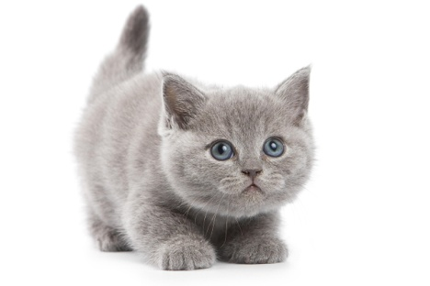
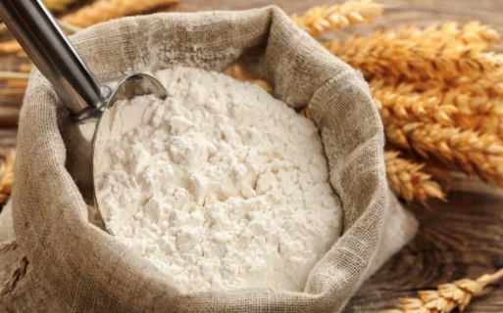
,,
,,
Н
СИНОНИМ

Slide 3
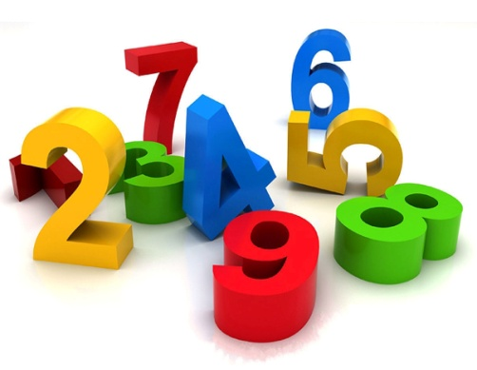
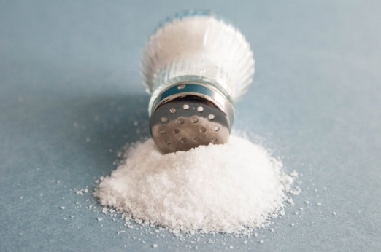
,
,
,,
Н
АНТОНИМ

Slide 4
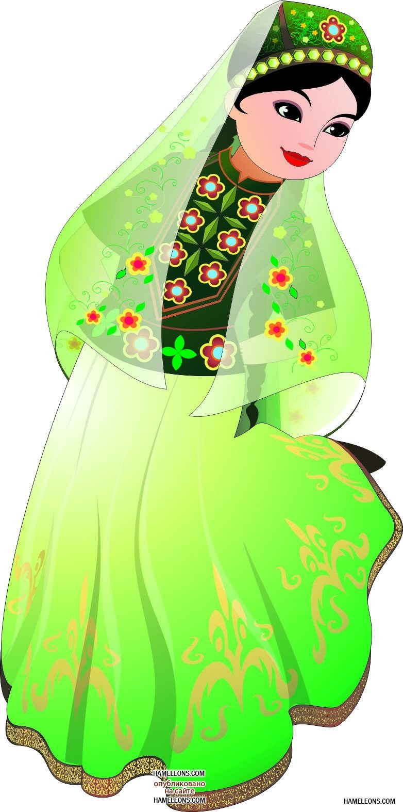
МАТУР,
ЧИБӘР,
СЫЛУ,
НӘФИС,
ГҮЗӘЛ,
КҮРКӘМ

Slide 5
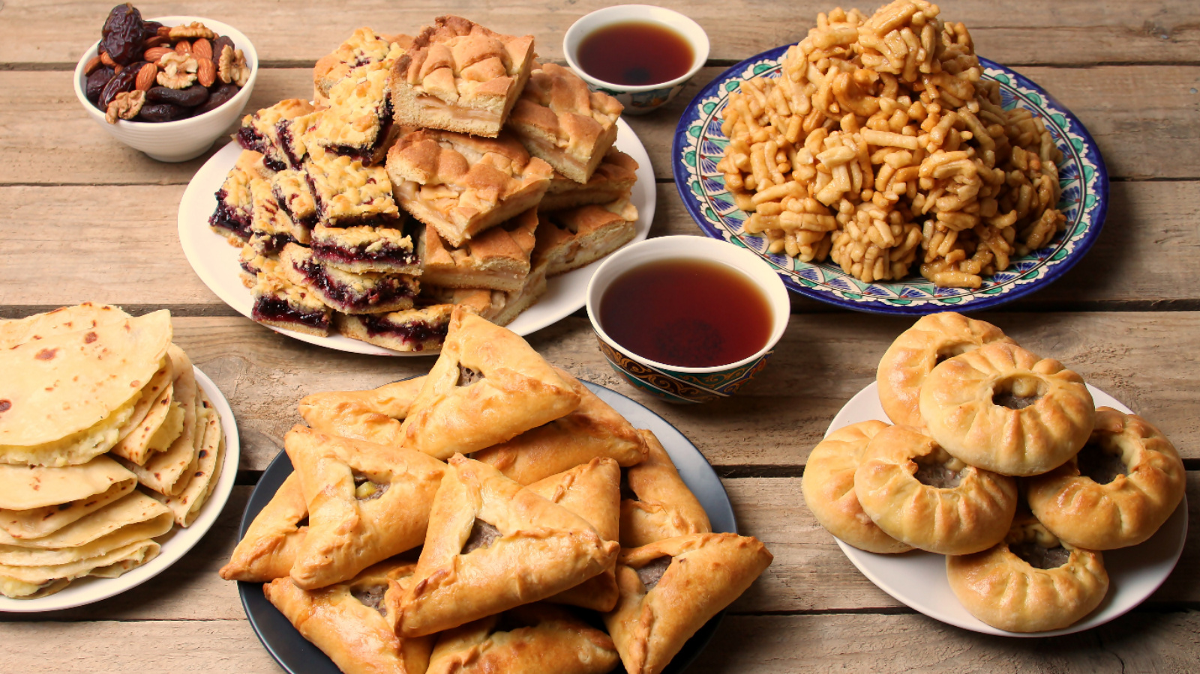
АШАМЛЫК, АЗЫК, РИЗЫК, АЗЫК-ТҮЛЕК

Slide 6
СИНОНИМ
БЕРДӘЙ ЯКИ ЯКЫН
ЛЕКСИК МӘГЪНӘ БЕЛДЕРӘ
ТОРГАН СҮЗЛӘР ТӨРКЕМЕ

Slide 7
ҖӘЙ
КЫШ

Slide 8
АЙ - КОЯШ

Slide 9
АНТОНИМ
КАПМА-КАРШЫ
ЛЕКСИК МӘГЪНӘЛЕ
СҮЗЛӘР ТӨРКЕМЕ

Slide 10
УКЫГЫЗ. ТИЕШЛЕ АНТОНИМ
СЫЙФАТЛАРНЫ ӘЙТЕГЕЗ
Көн ... , төн ...
Җәй ... , кыш ...
Карга ... , аккош ...
Таш ... , мамык ...
Көн якты, төн караңгы.
Җәй җылы, кыш суык.
Карга кара, аккош ак.
Таш каты, мамык йомшак.
Сыйфатлар: кара, суык, якты, җылы,
каты, караңгы, йомшак , ак

Slide 11
СИНОНИМ |  | АНТОНИМ
чибәр, сылу, гүзәл |  | ямьсез, килбәтсез, шыксыз
олы, дәү, өлкән |  | нәни, вак, кечкенә
хак, чын, рас |  | ялган, алдау
иптәш, сердәш, ахирәт |  | дошман
МАТУР
ЗУР
ДӨРЕС
ДУС
Белешмә өчен сүзләр: ДӨРЕС, ЗУР, ДУС, МАТУР

Slide 12
дәреслекнең 166-167 бите

Slide 13
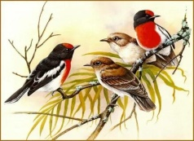
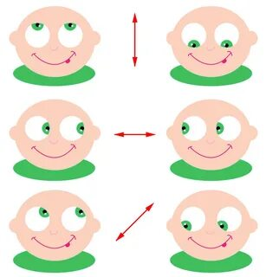
Ял минуты
Кояш уянды иртән,
Ул кошларны санады.
Башта карады өскә,
Аннан карады аска.
Уңга, сулга карады.
Аска, өскә, уңга, сулга
Һәм күзләрен йомды да,
Бер, ике, өч, күзләреңне ач!

Slide 14
Төркемнәрдә эшләү

Slide 15
Гарифуллин Дамир
“Кар бабай ясадык”
шигыре
Гөлнара Хәйдарова
укый

Slide 17
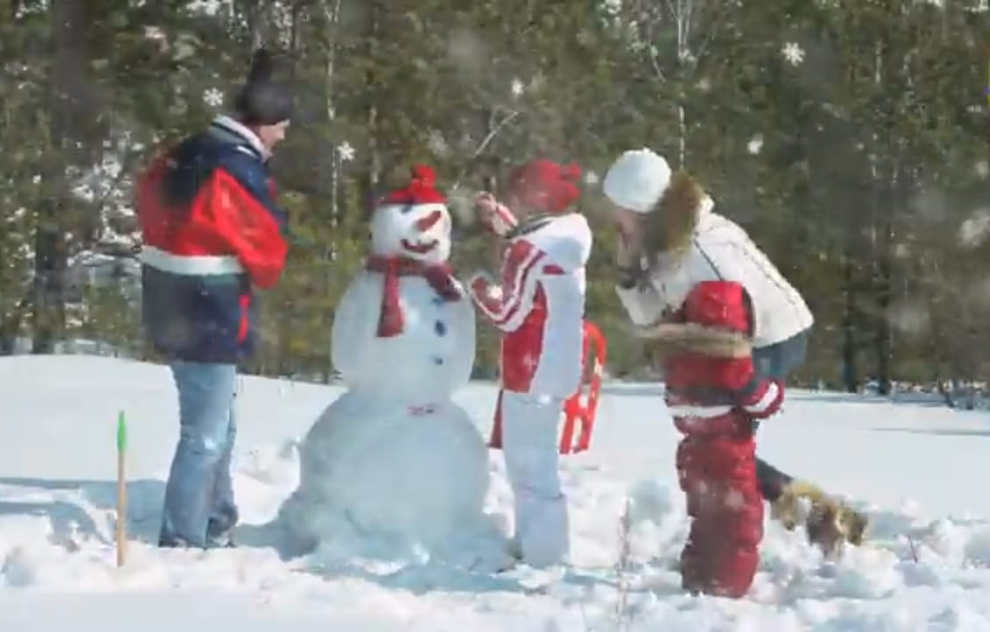

Slide 18
ГАИЛӘ ЕЛЫ

Slide 19
Өй эше
Үзегезгә ошаган антоним сүзләргә
рәсем ясарга.
2. Синонимнар һәм антонимнар кергән
биш мәкаль язарга.
3. Дәреслектәге 104нче бит,
236нчы күнегүне эшләргә

Slide 20
Барыгызга да зур рәхмәт!
Хәерле көннәр сезгә!

